Slide 1
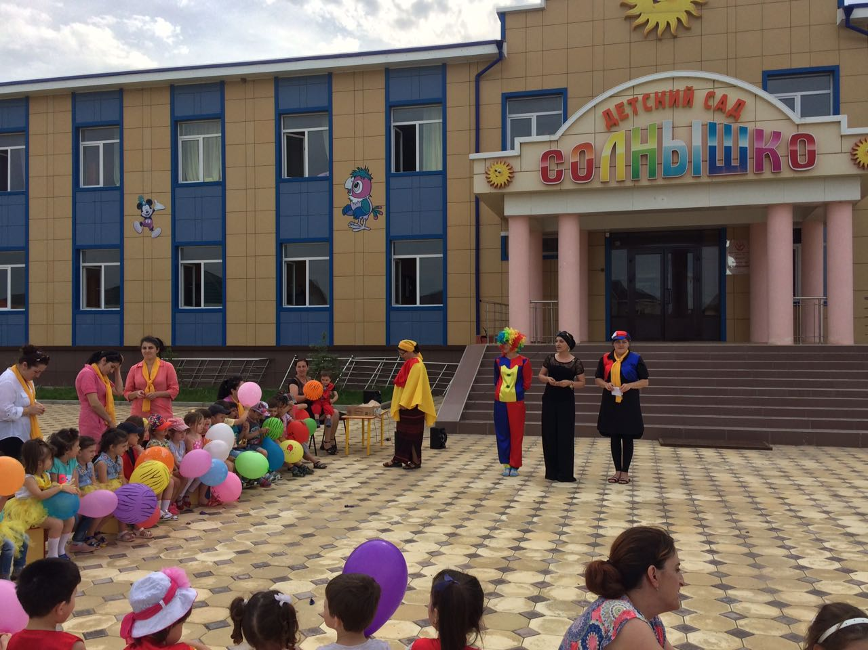
Игровые и физкультурные площадки в ДОО
Министерство образования и науки Республики Дагестан
Муниципальное казенное дошкольное образовательное учреждение «Детский сад «Солнышко»
Новолакского района село Чапаево.

Slide 2
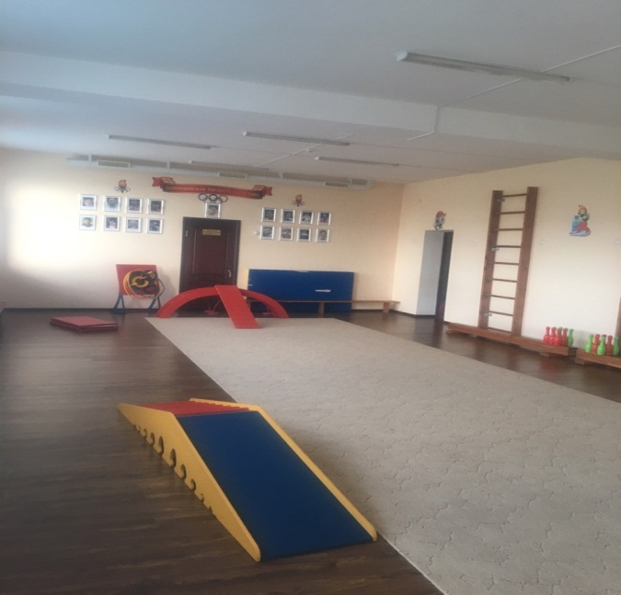
Современный детский сад – это место, где ребенок накапливает опыт широкого эмоционально- практического взаимодействия со взрослыми и сверстниками в наиболее значимых для его развития сферах жизни. Развивающая среда физкультурного зала является источником развития двигательных навыков дошкольников.
Материалы и оборудование для двигательной активности включают оборудование для ходьбы, бега и равновесия; для прыжков; для катания, бросания и ловли; для ползания и лазания; для общеразвивающих упражнений.

Slide 3
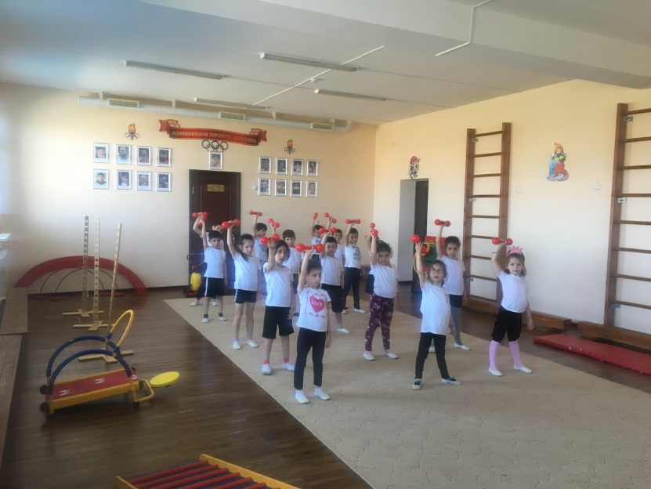
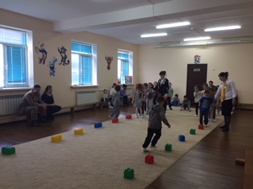
Спортивный инвентарь (гимнастические скамейки, обручи, используется не только для общеразвивающих упражнений, но и для проведения подвижных и малоподвижных игр.

Slide 4
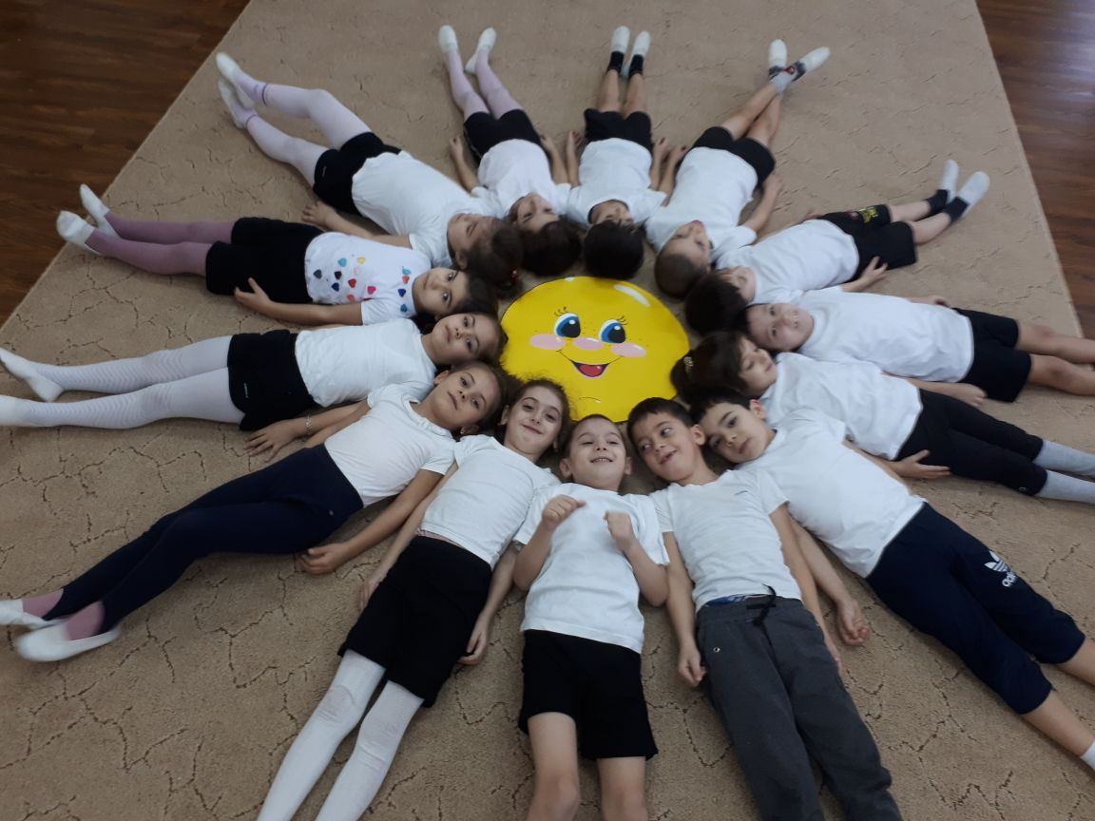
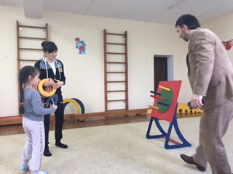
Оборудование спортивного уголка настолько разнообразно, что дети свободно могут использовать в двигательной деятельности и подвижных играх. Красочное и интересное оборудование, которое привлекает внимание и побуждает желание выполнить двигательное действие.

Slide 5
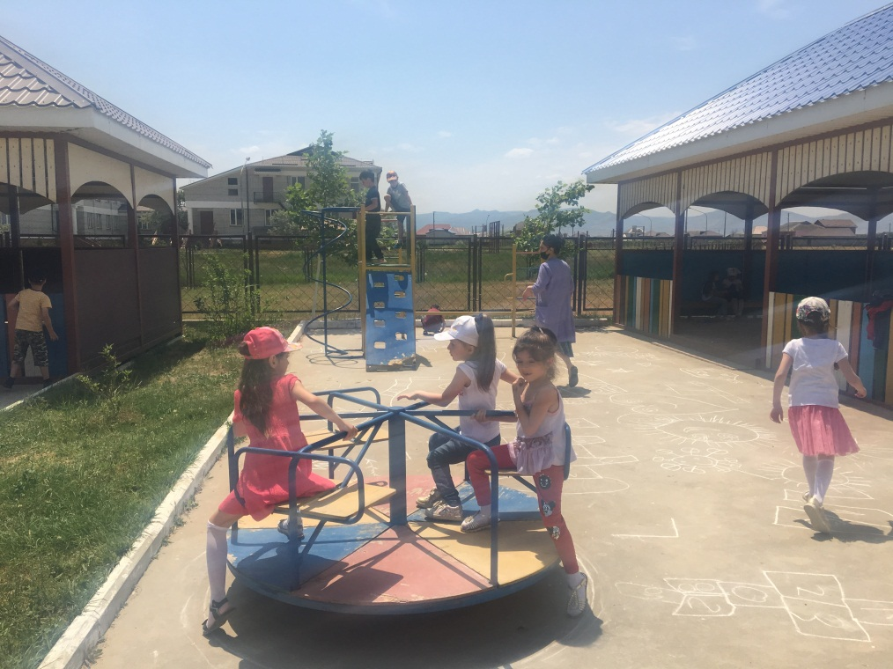
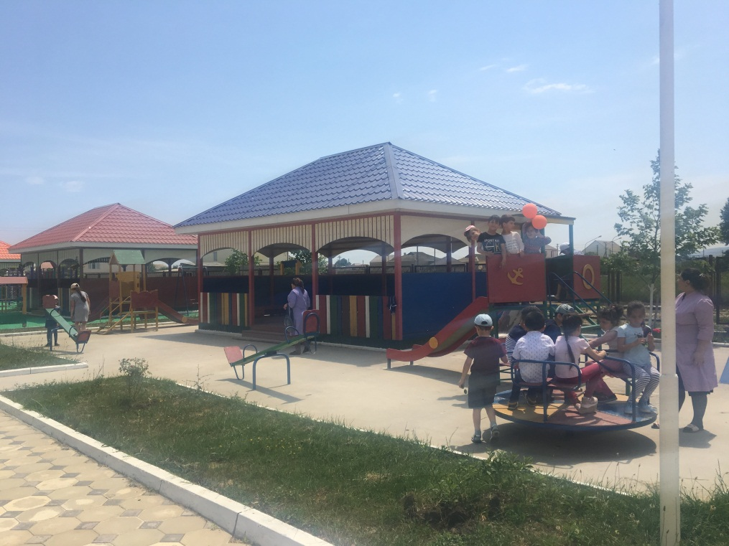
Игровые и спортивные площадки «Детского сада «Солнышко»

Slide 6
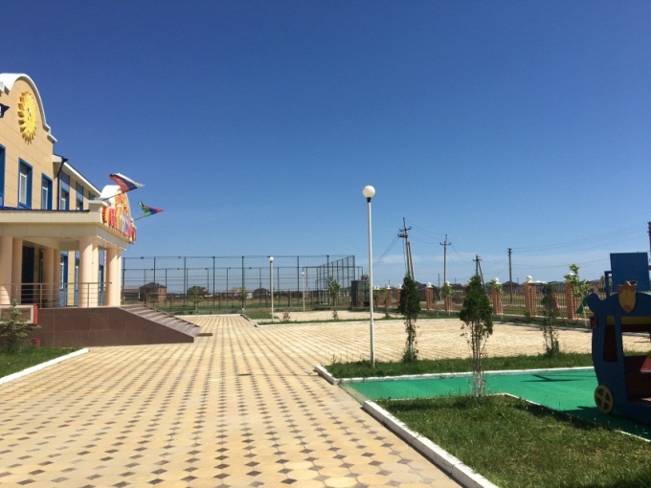
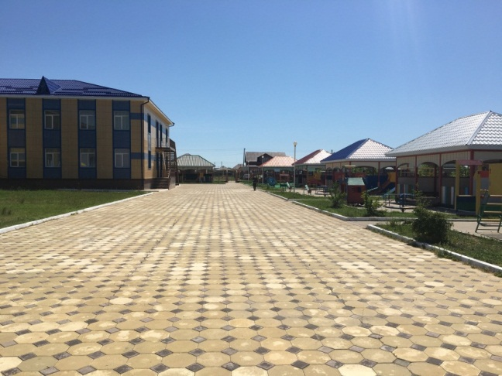
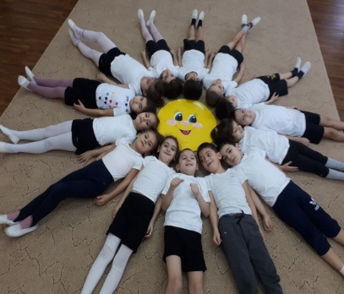
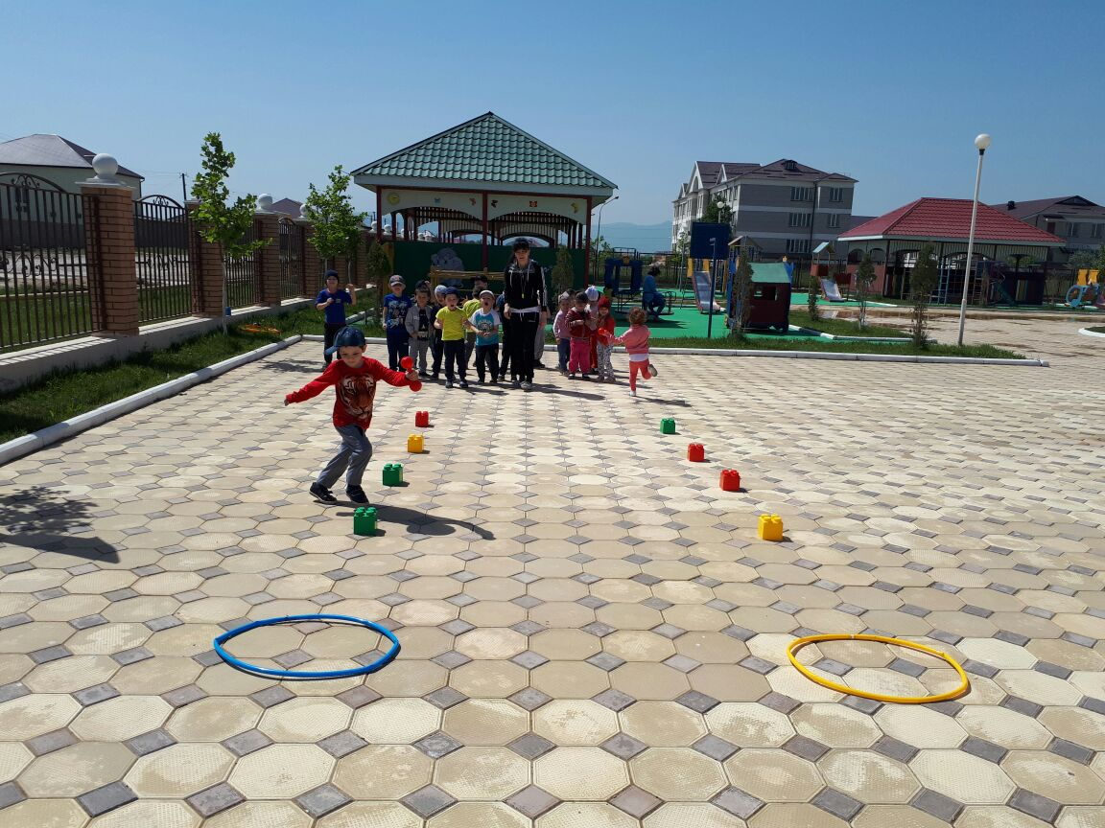
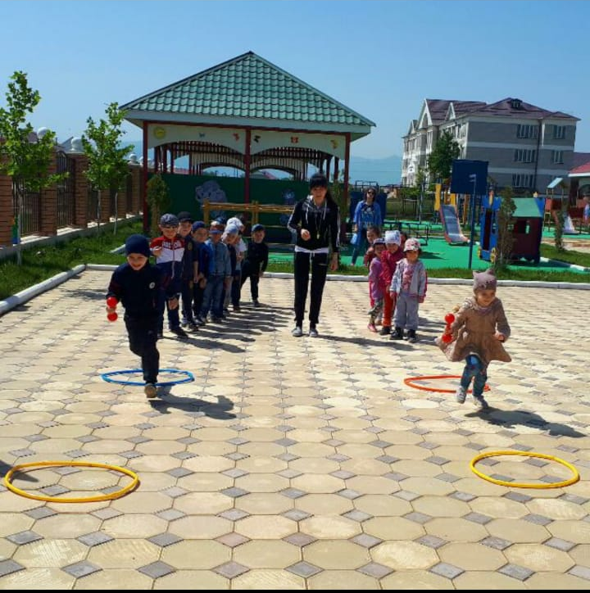
Площадка для проведения спортивных эстафет в теплый период времени

Slide 7
Предметно-развивающая среда обеспечивает максимальную реализацию образовательного потенциала пространства физкультурного зала и площадок материалов, оборудования и инвентаря для развития детей дошкольного возраста в соответствии с особенностями каждого возрастного этапа, охраны и укрепления их здоровья, учета особенностей и коррекции недостатков их развития, обеспечивает возможность общения и совместной деятельности детей (в том числе детей разного возраста) и взрослых, двигательной активности детей.

